Slide 1






Seminário Internacional sobre Bolsas de Energia
Lisboa 01/03/2019
Infraestruturas de Mercado
Riscos e Soluções
Projeto Bolsa de Energia – www.projetobolsadeenergia.com.br
Luiz Macahyba – Gesel/UFRJ

Slide 2

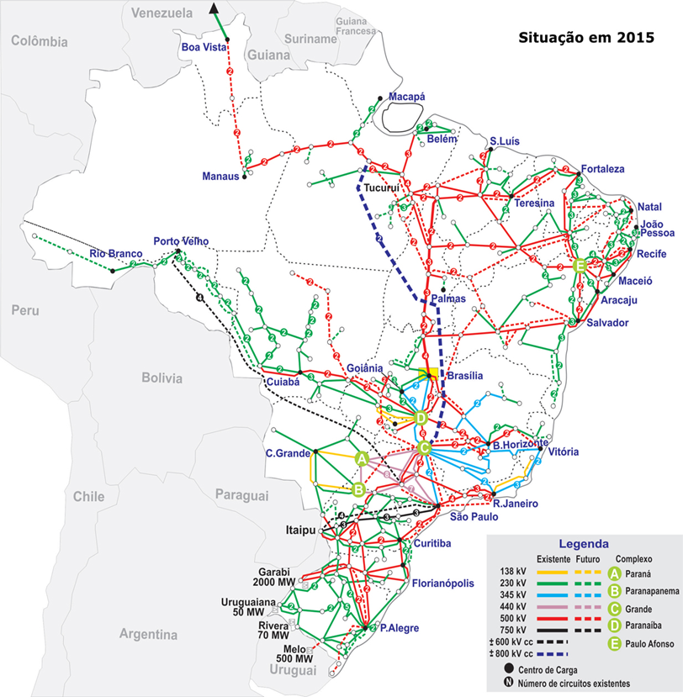

Sistemas de pagamentos e transferências
Os sistemas de pagamentos e transferências são uma indústria de rede, como a eletricidade
Interligam pessoas, empresas, bancos e autoridades em um único sistema que provê serviços de pagamentos, de liquidação de contratos e de transferência da titularidade ativos

Slide 3


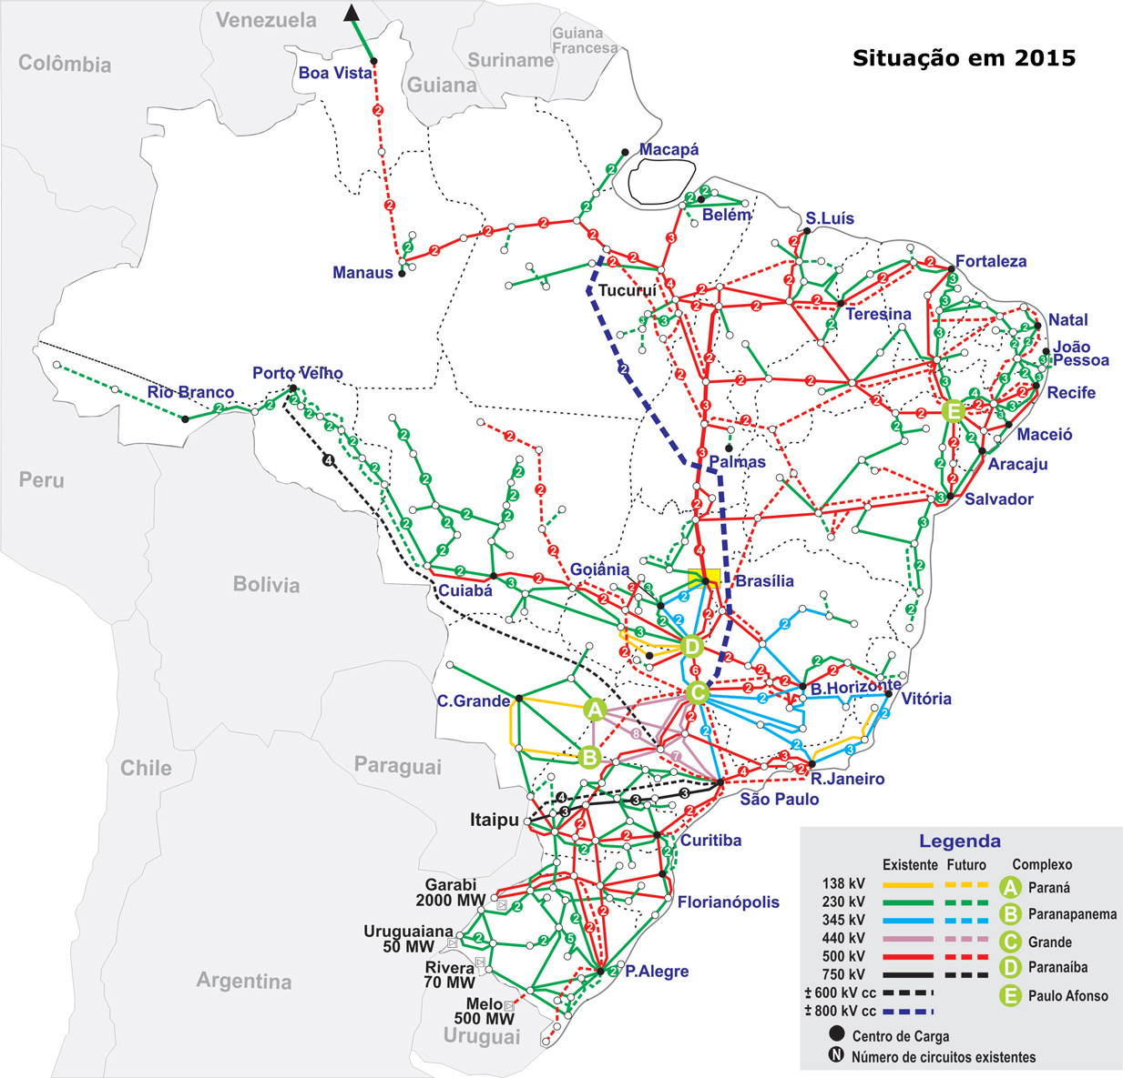
Qual o problema central de um sistema de pagamentos e transferências?
APAGÃO!
Parada súbita de uma parte importante do sistema pode levá-lo ao colapso e à paralisação;

Slide 4

Riscos nos Sistemas de Pagamentos
Diagnóstico BIS: Efeitos das crises foram amplificados para diversos agentes econômicos através dos sistemas de pagamentos;
Transações financeiras representam uma cadeia de compromissos relacionados entre sí;
“ Weaknesses in SSC - Securities Settlement Systems can be a source of systemic disturbances to securities markets and to other payment and settlement systems. A financial or operational problem at any of the institutions that perform critical functions in the settlement process or at a major user of an SSS could result in significant liquidity pressures or credit losses for other participants”

Slide 5
Riscos nos Sistemas de Pagamentos
Operacional: risco de perdas resultantes de falta ou inadequação de processos, pessoas, sistemas internos ou provenientes de fatores externos
  Risco de Registro
  Riscos de Liquidação
Legal: Arcabouço legal precisa ser transparente, alcançar todas as jurisdições e contrapartes e assegurar segurança jurídica a todas as etapas e funcionalidades do ciclo de liquidação.

Slide 6

Riscos nos Sistemas de Pagamentos
Crédito: Contraparte não liquida uma obrigação pelo seu valor integral em qualquer momento após a data de vencimento
  Risco de reposição
  Risco de principal
Liquidez: Contraparte não liquida uma obrigação pelo seu valor total no vencimento, mas em alguma data futura não determinada;
Como mitigar os riscos?

Slide 7

Esquemas de Liquidação
LBTR/RTGS: Liquidação Bruta em Tempo Real
  Pagamentos bilaterais de altos valores
  Ativos e contratos
      Dupla digitação;
      DVP: Entrega contra Pagamento (títulos e valores mobiliários);
      PVP: Pagamento contra Pagamento (moeda);

Slide 8
Esquemas de Liquidação
LDL/DNS: Liquidação Diferida Líquida Multilateral
  As operações entre contrapartes são registradas na Câmara continuamente ao longo do dia;
  Registro da operação e sua liquidação financeira ocorrem em momentos diferentes do ciclo;
  Em janelas de tempo pré-determinadas são liquidadas pelos saldos líquidos apurados de cada participante;
  Devedores transferem suas posições líquidas á débito para contas de transição;

Slide 9
Esquemas de Liquidação
LDL/DNS: Liquidação Diferida Líquida Multilateral
  Credores recebem do sistema seus saldos líquidos positivos;
  Caso um participante seja incapaz de honrar sua posição líquida devedora, todos os demais ficam sujeitos a descasamentos de liquidez;
  Sistemas LDL devem ser capazes de, no mínimo, assegurar a liquidação da posição á débito do participante com maior volume de exposição diária, com alto grau de confiança;

Slide 10
Entidades Integrantes
  CD - Centrais Depositárias: Instituições que administram sistemas de registro e de custódia de títulos e valores mobiliários.
  Sistemas de Negociação: Ambiente eletrônico onde todas as características de uma operação de compra e venda são registradas
        Mercado de balcão tradicional;
        Telas e salas de negociação;
        Com ou sem contraparte central;

Slide 11
Entidades Integrantes
  CPC - Contrapartes Centrais
    A CPC intervêm entre a negociação e a liquidação de uma operação, tornando-se a compradora de todas as vendas e a vendedora de todas as compras
    Liquidação Diferida Multilateral Líquida (netting)
    Operações bilaterais (mercado de balcão)

Slide 12
Esquemas de Liquidação
Gestão de riscos
    Regras para a habilitação das instituições participantes;
    Fixação de limites de exposição
    Limites de oscilação dos preço dos ativos;
    Avaliação da qualidade das garantias (liquidez, precificação, regras de haircut);
    Modelos de stress;

Slide 13
Esquemas de Liquidação
  Administração de garantias
    Garantias iniciais (em D+0);
    Chamadas de margem (D+1);
    Chamadas de margens adicionais (a critério da câmara);
    Fundo de Liquidação (recursos aportados pelos participantes e/ou pela câmara);
    Linhas de crédito pré-aprovadas;
    Seguros internacionais;
    Patrimônio da câmara.

Slide 14
O Sistema de Pagamento Brasileiro
Princípios e Participantes
    Revisão do marco legal (Lei 10.214, de 27/03/2001)
      Disciplinou a atuação das câmaras e dos prestadores de serviços de compensação e de liquidação;
      Previsão da compensação multilateral;
      Criação de proteção jurídica para a execução segura das garantias aportadas nas câmaras de compensação;
    Monitoramento em tempo real do saldo da conta de reserva bancária;
    Criação de sistemas LBTR.

Slide 15
O Sistema de Pagamento Brasileiro
Princípios e Participantes
    Assunção do risco privado pelo setor privado, com a definição de regras mais rígidas para as câmaras de compensação privadas
    Migração dos pagamentos de maior valor, para instrumentos de pagamento eletrônicos adequadamente estruturados;
    Fixação das janelas de liquidação;
    Criação da RSFN – Rede do Sistema Financeiro Nacional;

Slide 16
Principais Integrantes do SPB
  STR – Sistema de Transferência de Reservas é um sistema de liquidação bruta em tempo real de transferência de fundos entre seus participantes, gerido e operado pelo Banco Central do Brasil.
    Transferências Interbancárias;
    Resultados apurados de forma diferida líquida em sistemas de compensação e de liquidação;
    7,9 milhões de mensagens em dezembro 2018;
    R$ 35 trilhões de volume mensal;

Slide 17
Principais Integrantes do SPB
  Selic – Sistema Especial de Liquidação e Custódia: responsável pelo registro, custódia e negociação dos títulos emitidos pelo Tesouro Nacional
    Liquidação Bruta em Tempo Real;
    Entrega contra Pagamento;
    500 participantes, 15.000 contas de clientes individualizadas;
    R$ 971 bilhões de volume médio diário (R$ 22,0 bilhões em definitivas e R$ 949 bilhões em operações compromissadas)

Slide 18
Principais Integrantes do SPB
  B3 - Brasil, Bolsa e Balcão: Instituição que administra sistemas de registro depósito, negociação, compensação e liquidação para todas as principais classes de ativos privados
    Resultante da fusão entre Bovespa, BM&F e Cetip;
    Central de Registro;
      Mercado primário: ( emissões de renda fixa, IPOs, cotas de fundos, títulos de securitização, etc)
    Central de Negociação;
      Mercado secundário (títulos e valores mobiliários)

Slide 19
Principais Integrantes do SPB
    B3 - Brasil, Bolsa e Balcão
    Central Depositária;
      Contas de custódia próprias e dos clientes
    Contraparte Central;
      Derivativos, Mercado secundário e OTC
    Três milhões de contratos negociados diariamente;
    R$ 8,7 bilhões de volume médio diário;

Slide 20
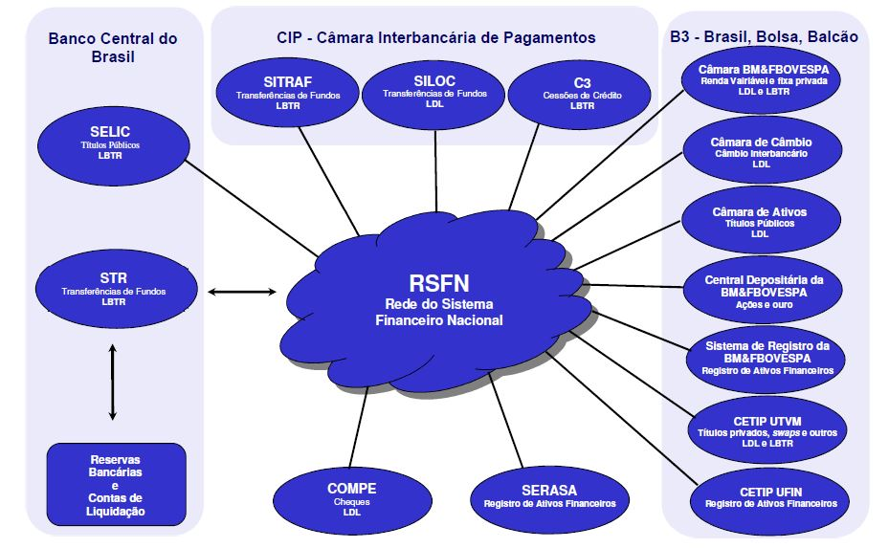
Infraestruturas de Mercado

Slide 21
Obrigado pela atenção!
Contato
luizmacahyba@uol.com.br
Rua Hermenegildo de Barros, 23 - Glória
Rio de Janeiro, RJ - Brasil
CEP: 20241-040

